Slide 1
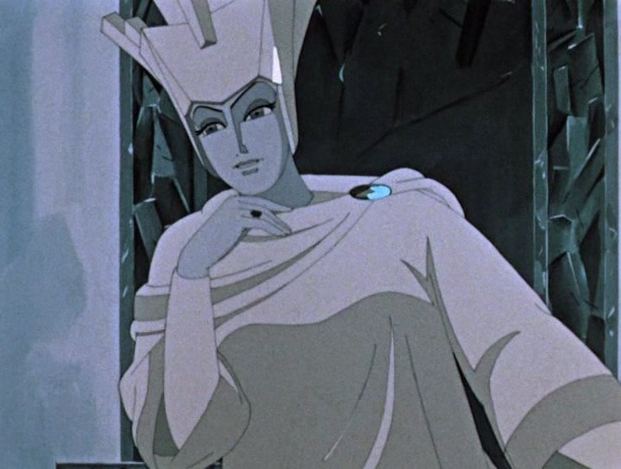
Литературная игра по сказке
«Снежная королева»

Slide 7
Викторина 1.После какого поцелуя Снежной королевы Кай позабыл Герду и бабушку, и всех домашних?

Slide 9
2.Кто жил в домике, крытом соломой с необыкновенными красными и синими стеклами?

Slide 11
3.Какие цветы рассказывали Герде сказки?

Slide 14
4.Кто укусил старуху-разбойницу за ухо?

Slide 16
5.Кто написал письмо на вяленой треске?

Slide 18
6.Кто жил в доме с дымовой трубой без дверей?

Slide 20
7. Как называла Снежная королева озеро, на котором восседала?

Slide 22
8.От чего Кай опять стал здоров?
9.Что помогло Герде победить Снежную королеву?

Slide 24
"Бюро находок"
Угадайте кому принадлежат вещи.

